Slide 1
Zvyky a obyčeje u Romů

Slide 2
Výroční zvyky a obyčeje
provázanost se zemědělskými pracemi, vírou
– v různých zemích různá
menší četnost
Velikonoce (= Patraďi)
bílení domů, zdobení zelenými ratolestmi
svěcení jídla
návštěvy
vzpomínka na zemřelé

Slide 3
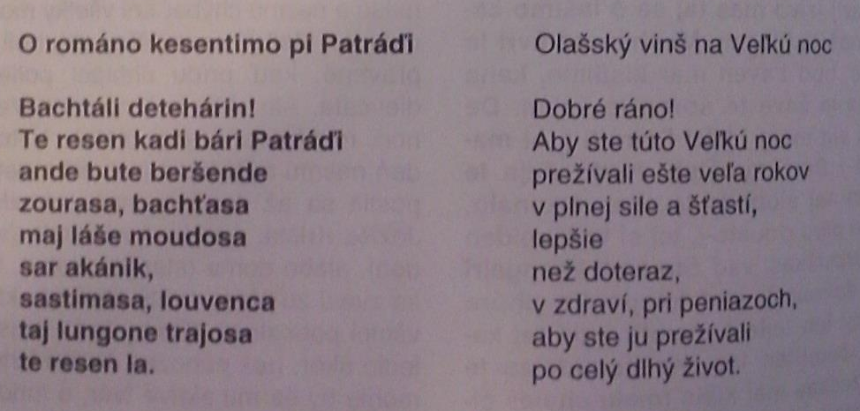

Slide 4
Svátek sv. Jiří (= Ederlezi)
Balkán (6. 5.)
oslava příchodu jara (= konec hladu)
http://www.romea.cz/romeatv/index.php?id=detail&source=t&vid=FRuykcVgJ00&detail=FRuykcVgJ00
Svatodušní svátky
zdobení obydlí

Slide 5
Vánoce (= Karačoňa)
půst x mnoho druhů jídla (halušky, fazole ve švestkové omáčce, bobaľki, záviny, maso – ryby výjimečně)
spojení s vírou – upomínka narození Ježíše
rodinný obřad
vzpomínka na zemřelé
zvyky zaručující peníze, zdraví, pospolitost
vánoční stromek
dárky – po 2. svět. Válce, před tím koledování

Slide 6
Rodinné zvyky a obyčeje
Křest
ochrana dítěte před zlými silami, pokládání na zem
v kostele
kmotrovství, dary
předpověď budoucího povolání
Svatba
mangavipen: uvnitř komunity, slib přede všemi
bijav: více hostů, úřední nebo církevní

Slide 7
Úmrtí a pohřeb
pokládání na zem
vartování: 3 dny u zemřelého nebo v jeho domě, vzpomínání, různá pravidla (smutek i „veselí“)
jeho majetek do rakve nebo zlikvidován
pohřeb: v kostele, do země
Poutě
setkání příbuzných
domlouvání sňatků
získávání informací

Slide 8
Literatura
http://www.romea.cz/cz/zpravy/vzdyt-je-prece-hederlezi
http://rombase.uni-graz.at/
Stojka, P.: Patráďi – Veľkonočné sviatky. Romano džaniben, 1996. č. 1-2, s. 121-122.

